Slide 1
Programação em C
Aula 10

Slide 2
Problema 32
Considere que um arquivo de dados contém os valores das dimensões e dos elementos de duas matrizes de números inteiros.
Implemente um programa que calcule e exiba a matriz resultante da soma dessas duas matrizes.

Slide 3
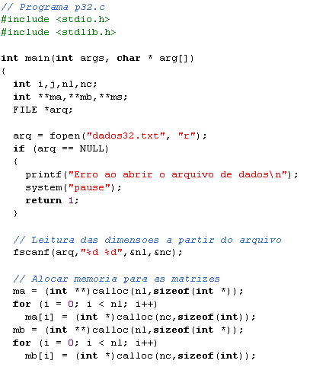
Análise do programa
O que existe de diferente aqui?

Slide 4
Manipulação de arquivos
O programa p32.c apresenta uma novidade importante:
a possibilidade dos dados necessários a um programa serem lidos diretamente a partir de um arquivo.
Sabemos que o armazenamento de dados em variáveis é temporário, isto é, os dados se perdem quando o programa termina sua execução.
Arquivos, por outro lado, são usados para manter grandes quantidades de dados de forma permanente.

Slide 5
Manipulação de arquivos
Aplicações empresariais como, por exemplo, controle de estoque, processam muitos dados e não seriam possíveis sem o uso de arquivos.
Os arquivos são armazenados em dispositivos de memória secundária como fitas magnéticas, discos magnéticos e discos óticos.
Estes dispositivos podem reter grandes volumes de dados por longos períodos de tempo.

Slide 6
Manipulação de arquivos
Considere, por exemplo, que o programa p32.c recebesse duas matrizes de dimensões 10x10.
Se a entrada de dados fosse feita interativamente, o usuário teria que digitar 200 valores!!!
Estes valores deveriam ser digitados novamente a cada execução do programa.
Portanto, é mais fácil armazenar estes valores em arquivo e, sempre que o programa for executado, efetuar a leitura dos valores partir do arquivo.

Slide 7
Manipulação de arquivos
A linguagem C não impõe estrutura alguma aos arquivos.
Do ponto de vista físico, uma arquivo é, simplesmente, uma seqüência de bytes.
Mas, do ponto de vista lógico, costuma-se imaginar que os dados armazenados em arquivos são organizados em registros.
Considere, por exemplo, um sistema de folha de pagamento.

Slide 8
Manipulação de arquivos
Em um sistema como esse, cada registro corresponde a um empregado e pode conter, por exemplo, os seguintes dados:
  Número de matrícula;
  Nome do empregado;
  Data de início na empresa;
  Departamento onde trabalha;
  Categoria funcional.
Cada um dos dados que compõem um registro denomina-se campo.

Slide 9
Manipulação de arquivos
A figura baixo ilustra a organização lógica de dados em um arquivo:
Arquivo
1245 | Pedro | 12/03/1985 | Recursos Humanos | A05
1367 | Henrique | 03/01/1994 | Financeiro | A01
1380 | Filipe | 31/05/2002 | Planejamento | B18
1432 | Bruno | 28/11/1999 | Administração | B11
Registro
1245 | Pedro | 12/03/1985 | Recursos Humanos | A05
Campo

Slide 10
Manipulação de arquivos
Normalmente, a recuperação de dados em um arquivo é feita registro a registro.
Para facilitar a recuperação, pelo menos um campo deve, univocamente, identificar o registro.
Este campo especial, que identifica um registro específico, é conhecido como chave de registro.
No exemplo anterior, o número de matrícula pode ser a chave do registro.

Slide 11
Arquivos textuais
Para utilizar um arquivo de dados, é preciso declarar um ponteiro para o tipo FILE.
No programa p32.c, isto é feito na linha:
Com isso, a variável arq passa a representar, dentro do programa, um arquivo de dados.
É importante observar que um arquivo de dados é reconhecido pelo sistema operacional como uma entidade externa ao programa.
FILE *arq;

Slide 12
Arquivos textuais
Antes que um arquivo possa ser utilizado, é preciso informar ao sistema operacional onde localizar o arquivo e como se pretende usar o arquivo.
Esta operação é conhecida como abertura do arquivo e é executada pela função fopen.
No programa p32.c, a abertura do arquivo é feita na linha:
A função fopen tem dois parâmetros do tipo string. O primeiro parâmetro especifica o nome do arquivo e, eventualmente, onde localizá-lo.
arq = fopen("dados32.txt","r");

Slide 13
Arquivos textuais
No exemplo anterior, o nome do arquivo é dados32.txt.
Como não foi fornecida informação sobre sua localização, este arquivo deve estar presente na mesma pasta que contém o arquivo p32.exe.
Caso o arquivo não esteja na mesma pasta que o programa executável, é preciso informar a pasta que o contém. Por exemplo:
arq = fopen("c:\\ccn\\arquivos\\dados32.txt","r");
O símbolo ‘\’ é usado para indicar que o símbolo a seguir é um caractere especial.

Slide 14
Arquivos textuais
A abertura de um arquivo, se bem sucedida, retorna em uma estrutura do tipo FILE várias informações (dados de ponteiros de arquivo).
Alguns exemplos dessas informações são:
  um ponteiro para o buffer associado ao arquivo;
  o tamanho do buffer;
  a indicação se o buffer está cheio ou vazio;
  um ponteiro para o dado atual no arquivo.
Se, por alguma razão, o arquivo não puder ser aberto, a função fopen irá retornar a constante NULL.

Slide 15
Arquivos textuais
O segundo parâmetro da função fopen especifica o que deve ser feito com os dados.
As possibilidades são:
  Ler os dados existentes;
  Gravar dados apagando (caso existam) os dados existentes;
  Anexar novos dados aos já existentes.
No programa p32.c, a instrução abaixo especifica o modo “r”, ou seja, “ler” (“read”) os dados existentes.
arq = fopen("dados32.txt","r");

Slide 16
Arquivos textuais
A tabela a seguir mostra os possíveis modos de abertura de um arquivo:
Modo | Significado
“r” | Abre um arquivo existente para leitura de dados; se o arquivo não existir, irá ocorrer um erro.
“w” | Abre um novo arquivo para gravação de dados; se o arquivo já existir, a gravação irá sobrescrever os dados existentes.
“a” | Abre um arquivo para operações de anexação de dados; se o arquivo não existir, será criado um novo arquivo.

Slide 17
Arquivos textuais
Imagine que o arquivo dados32.txt contenha os dados dispostos como a seguir:
No programa p32.c, estes dados são lidos pela função fscanf. Por exemplo:
3 5
1 3 -2 6 8
3 -2 0 9 1
7 2 -4 3 7
2 7 -3 8 8
3 0 -1 9 1
5 -5 2 0 6
Dimensões das matrizes.
ma
Linhas das matrizes.
mb
fscanf(arq,"%d %d",&nl,&nc);
Após o uso de fscanf: nl = 3, nc = 5

Slide 18
Arquivos textuais
A leitura das duas matrizes de nl linhas e nc colunas é feita, linha por linha, pelas instruções:
Atenção!!! Observe que a leitura deve ser feita de acordo com a disposição dos dados no arquivo.
for (i = 0; i < nl; i++)
for (j = 0; j < nc; j++)
fscanf(arq,"%d",&ma[i][j]);
for (i = 0; i < nl; i++)
for (j = 0; j < nc; j++)
fscanf(arq,"%d",&mb[i][j]);

Slide 19
Arquivos textuais
Por exemplo, se os dados no arquivo estivessem dispostos como a seguir:
a leitura das matrizes seria:
3 5
1 3 -2 6 8 2 7 -3 8 8
3 -2 0 9 1 3 0 -1 9 1
7 2 -4 3 7 5 -5 2 0 6
ma
mb
for (i = 0; i < nl; i++)
{
for (j = 0; j < nc; j++)
fscanf(arq,"%d",&ma[i][j]);
for (j = 0; j < nc; j++)
fscanf(arq,"%d",&mb[i][j]);
}

Slide 20
Arquivos textuais
Da mesma forma que um programa deve abrir um arquivo antes de usá-lo, deve também fechar o arquivo quando não precisar mais dele.
No programa p32.c, o fechamento do arquivo é feito logo após a leitura das duas matrizes:
O fechamento de um arquivo instrui o sistema operacional a:
  esvaziar os buffers associados ao arquivo;
  liberar os recursos do sistema que o arquivo consumiu.
fclose(arq);

Slide 21
Arquivos textuais
Se o fechamento do arquivo for bem sucedido, a função fclose retorna o valor 0.
Se ocorrer um erro, fclose retorna a constante EOF, definida em stdio.h (igual a -1).
Se não forem fechados pela função fclose, todos os arquivos abertos serão fechados quando o programa terminar sua execução.

Slide 22
Problema 33
Considere que uma matriz de distâncias é gerada aleatoriamente.
Implemente um programa que, dependendo da escolha do usuário, simplesmente exiba a matriz ou, então, escreva a matriz gerada em um arquivo.

Slide 23
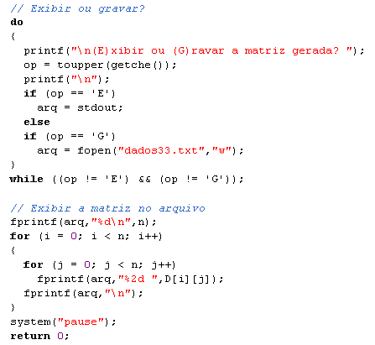
Análise do programa
stdout é o dispositivo padrão de saída: o vídeo. Note que este dispositivo é também tratado como um arquivo.

Slide 24
Dispositivos padrões de entrada e saída
Dispositivos padrões de entrada e saída de dados são reconhecidos como arquivos pela linguagem C. Eles são designados por constantes predefinidas:
Constante | Significado | Dispositivo
stdin | Dispositivo padrão de entrada | Teclado
stdout | Dispositivo padrão de saída | Vídeo
stderr | Dispositivo padrão de erro | Vídeo
stdaux | Dispositivo padrão auxiliar | Porta serial
stdprn | Dispositivo padrão de impressão | Porta paralela

Slide 25
Dispositivos padrões de entrada e saída
No programa p33.c, a matriz de distâncias é gravada no arquivo representado pelo ponteiro arq.
Dependendo da escolha, o arquivo será o dispositivo padrão de saída (stdout) ou o arquivo dados33.txt.
A gravação dos dados é feita pela função fprintf:
fprintf(arq,"%d\n",n);
for (i = 0; i < n; i++)
{
for (j = 0; j < n; j++)
fprintf(arq,"%2d ",D[i][j]);
fprintf(arq,"\n");
}

Slide 26
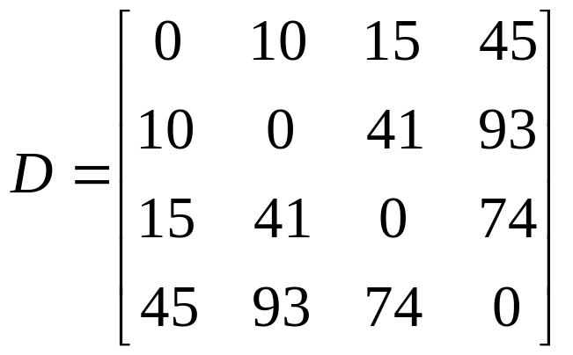
Dispositivos padrões de entrada e saída
Considere, por exemplo, a matriz de distâncias:
Usando-se o trecho de código anteriormente exibido, será escrito no arquivo (stdout ou dados33.txt):
4
0 10 15 45
10 0 41 93
15 41 0 74
45 93 74 0

Slide 27
Dispositivos padrões de entrada e saída
As funções fscanf e fprintf são generalizações das funções scanf e printf, podendo ser usadas para quaisquer tipos de arquivos.
Já as funções scanf e printf só podem ser usadas para os dispositivos padrões (stdin e stdout).
scanf( ... ) é equivalente a fscanf(stdin, ... )
printf( ... ) é equivalente a fprintf(stdout, ...)

Slide 28
Dispositivos padrões de entrada e saída
Atenção!
Quando se usa fscanf para ler informações numéricas em um arquivo, os dados devem estar separados uns dos outros por, pelo menos, um espaço em branco.
O espaço em branco é considerado como um delimitador para dados numéricos.
Mas e quando um arquivo contém dados não numéricos como, por exemplo, “Sao Paulo”?
Neste caso, é preciso usar outra forma de leitura, pois os espaços podem fazer parte do próprio dado.

Slide 29
Problema 34
Um professor armazena em um arquivo as seguintes informações sobre seus alunos: número (int), nome (string), notas de duas avaliações (float).
Implemente um programa para listar o conteúdo deste arquivo e exibir a média das notas das avaliações.

Slide 30
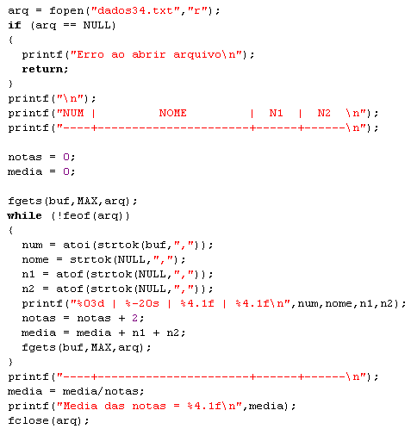
Análise do programa
Como o arquivo contém dados não-numéricos (que podem conter o espaço em branco), a leitura dos dados deve ser feita de forma especial.

Slide 31
Leitura de dados não-numéricos
Quando um arquivo contém informações não numéricas, a leitura dos dados deve ser feita do seguinte modo:
  Ler toda uma linha do arquivo como um string;
  Extrair do string lido substrings que correspondem aos dados;
  Converter cada substring para o tipo de dado correspondente.
A função fgets permite ler toda uma linha de um arquivo como um string.
fgets(buf,MAX,arq);
Vetor que armazenará o string.
Tamanho do string.
Ponteiro para o arquivo.

Slide 32
Leitura de dados não-numéricos
Para extrair os substrings, é preciso que, no arquivo, os dados estejam separados uns dos outros por um delimitador, diferente de espaço.
Considere, por exemplo, que os dados do arquivo dados34.txt estejam separados por vírgulas:
2,Maria da Silva,8.5,4.8
13,Joao de Almeida,7.5,6.1
15,Pedro de Souza,5.0,4.4
21,Jose de Carvalho,7.2,7.1
30,Silvia Santos,5.9,6.2

Slide 33
Leitura de dados não-numéricos
Assim, após a leitura da primeira linha do arquivo dados34.txt, o vetor buf irá conter:
É preciso agora extrair do vetor buf os substrings correspondentes aos dados demandados.
A função strtok permite extrair um substring (“token”) de um vetor de caracteres.
Requer dois parâmetros: o nome do vetor de caracteres e um string contendo os delimitadores.
2 | , | M | a | r | i | a |  | d | a |  | S | i | l | v | a | , | 8 | . | 5 | , | 4 | . | 8 | \0

Slide 34
Leitura de dados não-numéricos
Para extrair o substring referente ao número do aluno, o programa p34.c utiliza a seguinte chamada:
A função strtok retorna o substring 2. Para converter este token para o tipo int, usa-se a função atoi:
Para extrair do vetor buf os demais tokens, usou-se:
strtok(buf,",");
num = atoi(strtok(buf,","));
nome = strtok(NULL,",");
n1 = atof(strtok(NULL,","));
n2 = atof(strtok(NULL,","));

Slide 35
Leitura de dados não-numéricos
Observe que, na função strtok, o nome do vetor é usado apenas para extrair o primeiro token.
Para extrair os demais tokens, usa-se a constante NULL como primeiro parâmetro da função strtok.
Atenção!! Qualquer caractere diferente do espaço em branco pode ser usado como delimitador.
2#Maria da Silva/8.5/4.8
13#Joao de Almeida/7.5/6.1
15#Pedro de Souza/5.0/4.4
21#Jose de Carvalho/7.2/7.1
num = atoi(strtok(buf,"#/"));
nome = strtok(NULL,"#/");
n1 = atof(strtok(NULL,"#/"));
n2 = atof(strtok(NULL,"#/"));

Slide 36
Problema 35
Modifique o programa p34.c de modo a permitir que novos alunos sejam incluídos no arquivo.

Slide 37
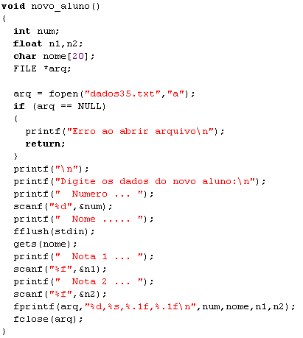
Análise do programa
Note que, nesta função, o arquivo é aberto com "a", ou seja, no modo "append" (que permite acrescentar novos dados ao arquivo).
Aqui, os novos dados são acrescentados ao arquivo.

Slide 38
Problema 35
No programa p35.c incluiu-se a função novo_aluno. Nesta função, o arquivo dados35.txt é aberto como:
Ou seja, o arquivo é aberto no modo “a” para permitir operações de anexação de dados.
Outra observação interessante é o uso da função gets para ler o nome do aluno que pode conter espaços em branco:
arq = fopen("dados35.txt","a");
printf(" Nome ..... ");
fflush(stdin);
gets(nome);
Limpa o buffer do
dispositivo padrão
de entrada.

Slide 39
Problema 36
Modifique o programa p35.c de modo a permitir que as notas dos alunos possam ser modificadas.

Slide 40
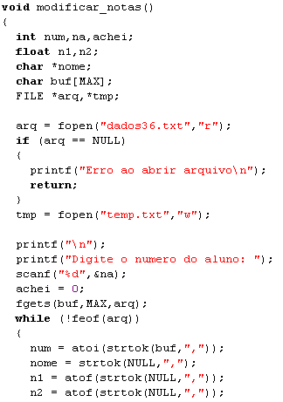
Análise do programa
Note que o arquivo contendo as notas (dados36.txt) foi aberto para leitura ("r") e um outro arquivo (temporário) foi aberto para escrita ("w").
A lógica do programa é:
ler do arquivo arq

Slide 41
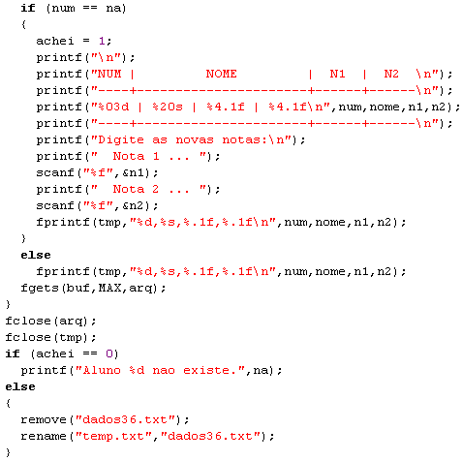
Análise do programa
e
escrever no arquivo tmp
Ao final, o arquivo original é destruído e o arquivo temporário, renomeado.

Slide 42
Modificação de conteúdo de arquivos
O programa p36.c inclui uma nova função: modificar_notas.
Modificar as informações contidas em um arquivo textual (informações codificadas como caracteres ASCII), não é uma tarefa simples.
Isto porque os arquivos textuais podem ser abertos apenas nos modos “r”, “w” e “a”.
Se um arquivo textual existente for aberto no modo “w”, o conteúdo atual deste arquivo será destruído.

Slide 43
Modificação de conteúdo de arquivos
Dessa forma, para modificar informações em um arquivo textual, é preciso usar um arquivo temporário.
A função modificar_notas utiliza, além do arquivo dados36.txt, um arquivo temporário temp.txt.
O arquivo dados36.txt é aberto para leitura (“r”) e o arquivo temp.txt é aberto para gravação (“w”).
As informações lidas no arquivo dados36.txt poderão ser gravadas com ou sem alteração no arquivo temp.txt.

Slide 44
Modificação de conteúdo de arquivos
Ao final do processamento, o conteúdo do arquivo dados36.txt irá se manter inalterado, mas o arquivo temp.txt irá conter as informações atualizadas.
Como as informações atualizadas devem permanecer no arquivo dados36.txt, é preciso destruir o arquivo original e renomear o arquivo temporário:
As operaçõs realizadas pelas funções remove e rename só serão realizadas se os arquivos em questão estiverem fechados.
remove("dados36.txt"); rename("temp.txt","dados36.txt");

Slide 45
Problema 37
Considere que o professor armazena as notas de cada disciplina que leciona em um arquivo diferente e que deseja usar o programa para diversos arquivos.
Considere ainda que o professor pode escolher se deseja ou não que a média das notas seja exibida junto com a listagem do conteúdo do arquivo.
Modifique o programa p36.c de modo que o nome do arquivo e seu modo de exibição sejam opções definidas como parâmetros de execução do programa.

Slide 46
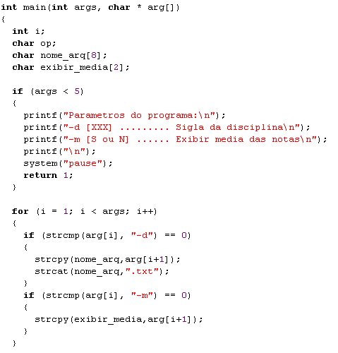
Análise do programa
Um programa, ao ser executado, pode receber parâmetros.

Slide 47
Parâmetros de um programa
Quando um programa em C é chamado em uma linha de comando, o sistema operacional passa os argumentos da linha como parâmetros de main.
Isto pode ser utilizado para estabelecer opções de execução do programa.
Considere o cabeçalho da função main a seguir:
int main(int args, char *arg[])

Slide 48
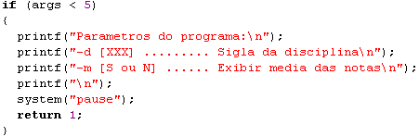
Parâmetros de um programa
Quais são os significados dos argumentos de main?
  args: número de argumentos na linha de comando. O primeiro argumento é sempre o nome do programa. Assim, args é um inteiro maior ou igual a 1.
  arg[ ]: um vetor de strings contendo cada um dos parâmetros da linha de comando.
O programa p37.c verifica se a linha de comando contém os argumentos necessários:

Slide 49
Parâmetros de um programa
Observe que o programa exige ser chamado com as opções –d e –m.
Estas opções devem ser seguidas, respectivamente, pela sigla da disciplina (com três caracteres) e a letra S ou N, indicando se a média das notas deve ser exibida ou não.
Assim, uma chamada possível ao programa seria:
Neste caso, args = 5.
p37.exe –d LPC –m N

Slide 50
Parâmetros de um programa
Além disso, o vetor de strings arg conterá:
  arg[0] = “p37.exe”
  arg[1] = “-d”
  arg[2] = “LPC”
  arg[3] = “-m”
  arg[4] = “N”
Portanto, o programa deverá considerar o arquivo de dados correspondente à disciplina LPC (LPC.txt) e não deverá exibir a média das notas.
Atenção! A forma de passar parâmetros ao programa poderia ser diferente.

Slide 51
Parâmetros de um programa
Ela poderia ser feita da seguinte forma:
Ou seja, o parâmetro não é precedido por um tag indicando seu significado.
Sem o uso dos tags, o significado do parâmetro é definido pela ordem na qual ele aparece na linha de comando.
Por outro lado, desde que precedidos pelos tags:
p37.exe LPC N
p37.exe –d LPC –m N
p37.exe –m N –d LPC
São perfeitamente equivalentes!

Slide 52
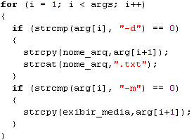
Parâmetros de um programa
No programa p37.c, o tratamento dos parâmetros passados para a função main é realizado pelas seguintes instruções:
Atenção
para
estas
funções.

Slide 53
Parâmetros de um programa
O significado destas funções é apresentado a seguir:
Função | Significado
strcmp(a,b) | Compara strings a e b, retornando: 0, se a for igual a b; um valor menor do que 0, se a for menor do que b (na ordem lexicográfica); um valor maior do que 0, se a for maior do que b.
strcpy(a,b) | Atribui o string b ao string a.
strcat(a,b) | Concatena o string b ao string a.

Slide 54
Parâmetros de um programa
Assim, o programa pode ser usado para outros arquivos de notas, bastando que os argumentos da linha de comando sejam passados corretamente.
Por exemplo, as seguintes execuções seriam possíveis:
p37.exe –d LPC –m S
p37.exe –d MAC –m N
P37.exe –d CCN –m S

Slide 55
Exercícios
Exercícios 4 e 7. Páginas 215 e 216.

